Slide 1
电力拖动自动控制系统
—运动控制系统
第5章
基于稳态模型的异步电动机调速系统

Slide 2
基于稳态模型的异步电动机调速
在基于稳态模型的异步电动机调速系统中，采用稳态等值电路来分析异步电动机在不同电压和频率供电条件下的转矩与磁通的稳态关系和机械特性，并在此基础上设计异步电动机调速系统。

Slide 3
基于稳态模型的调速方法
常用的基于稳态模型的异步电动机调速方法有调压调速和变压变频调速两类。

Slide 4
内 容 提 要
异步电动机稳态数学模型和调速方法
异步电动机调压调速
异步电动机变压变频调速
电力电子变压变频器
转速开环变压变频调速系统
转速闭环转差频率控制的变压变频调速系统

Slide 5
5.1 异步电动机稳态数学模型和调速方法
异步电动机稳态数学模型包括异步电动机稳态等值电路和机械特性，两者既有联系，又有区别。
稳态等值电路描述了在一定的转差率下电动机的稳态电气特性。
机械特性则表征了转矩与转差率（或转速）的稳态关系。

Slide 6
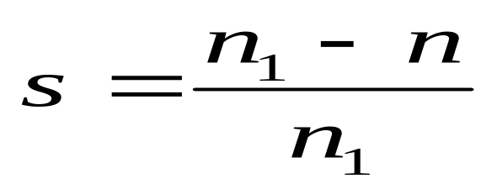
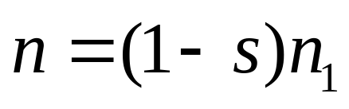
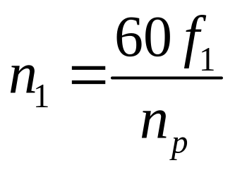
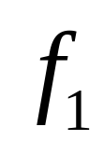
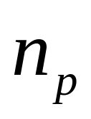
5.1.1异步电动机稳态数学模型
转差率与转速的关系
或
同步转速
供电电源频率
电动机极对数

Slide 7
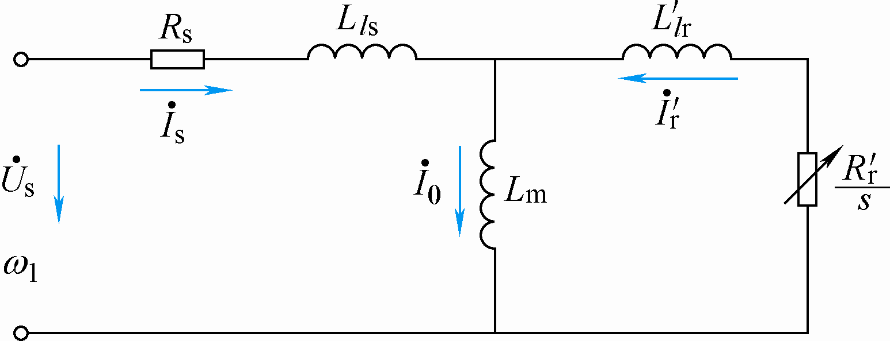
异步电动机稳态等效电路
假定条件：①忽略空间和时间谐波，
②忽略磁饱和，③忽略铁损
图5-1 异步电动机T型等效电路

Slide 8
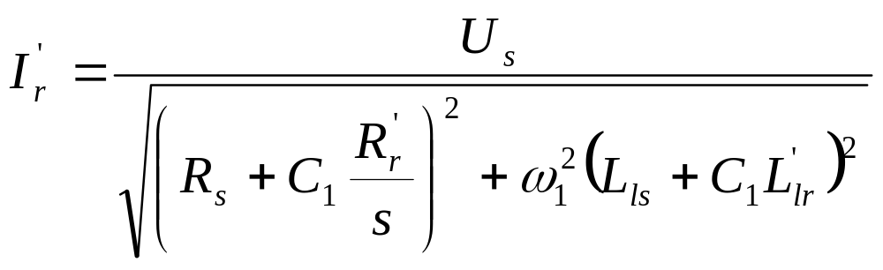
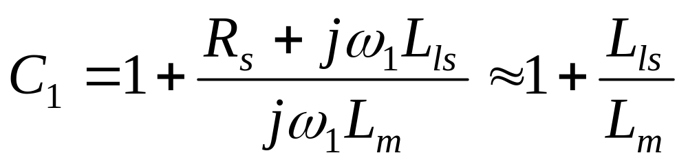
异步电动机稳态等效电路
转子相电流（折合到定子侧）
式中

Slide 9
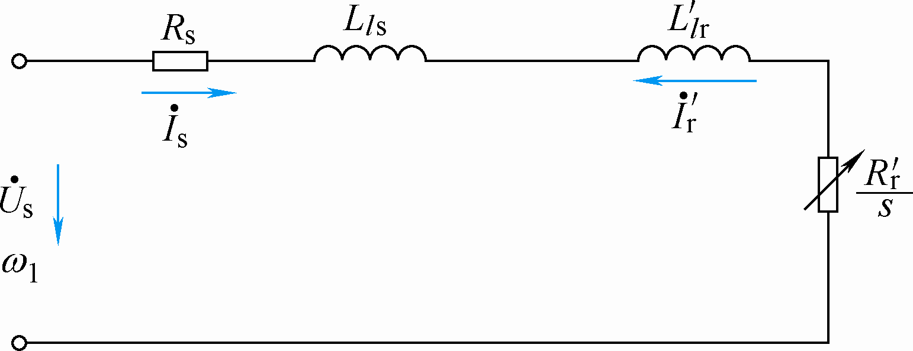
异步电动机稳态等效电路
忽略励磁电流
图5-2 异步电动机简化等效电路

Slide 10
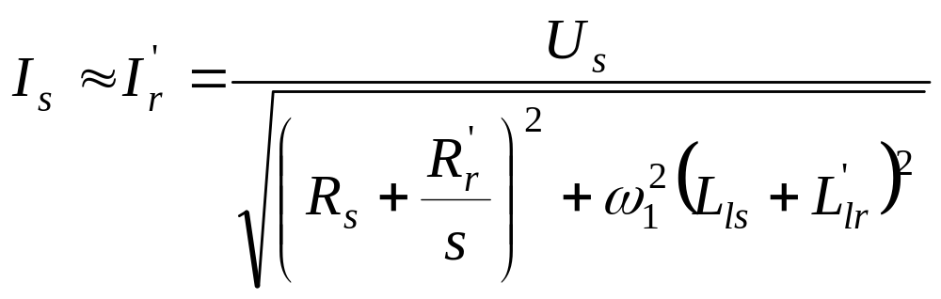
异步电动机稳态等效电路
简化等效电路的相电流

Slide 11
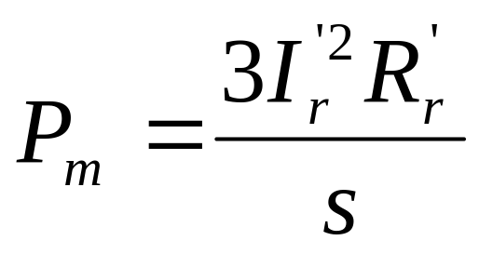
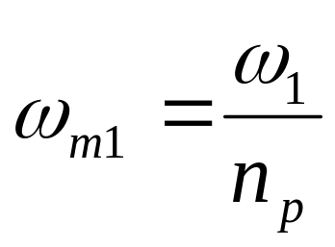
异步电动机的机械特性
异步电动机传递的电磁功率
机械同步角速度

Slide 12
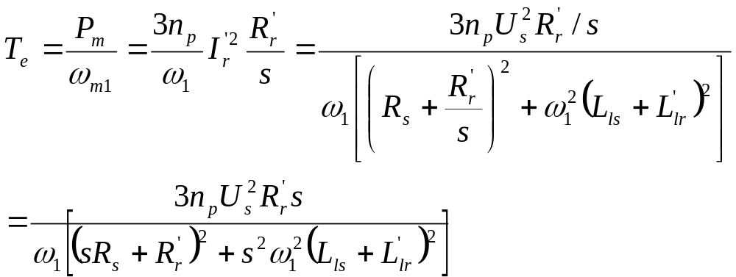
异步电动机的机械特性
异步电动机的电磁转矩（机械特性方程式 ）

Slide 13
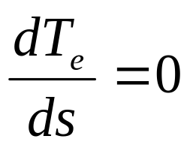
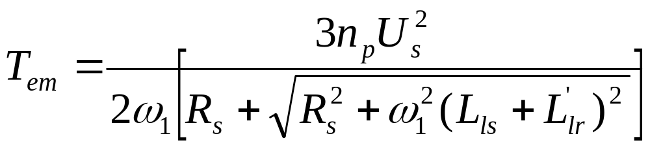
异步电动机的机械特性
对s求导，并令
最大转矩，又称临界转矩

Slide 14
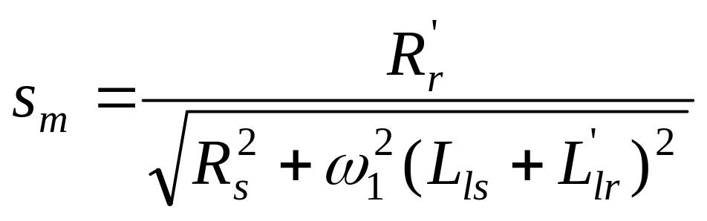
异步电动机的机械特性
临界转差率：对应最大转矩的转差率

Slide 15
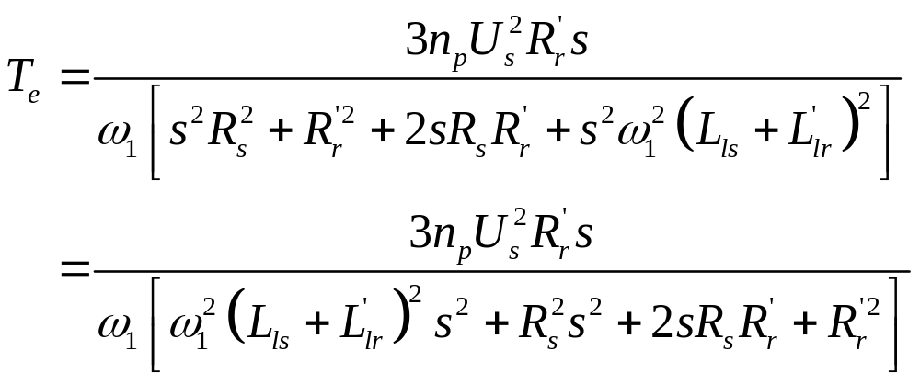
异步电动机的机械特性
将机械特性方程式分母展开

Slide 16
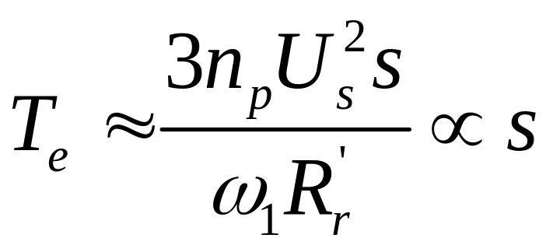
异步电动机的机械特性
当s很小时，忽略分母中含s各项
转矩近似与s成正比，机械特性近似为直线

Slide 17
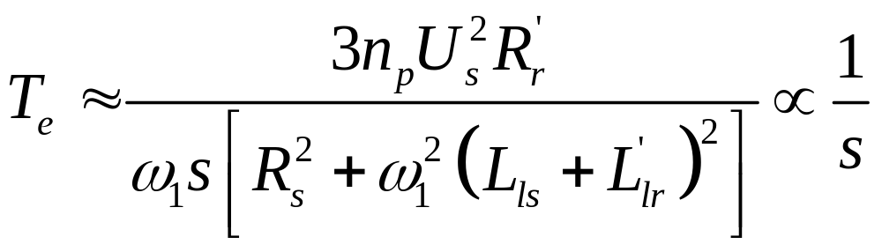
异步电动机的机械特性
当s较大时，忽略分母中s的一次项和零次项
转矩近似与s成反比，机械特性是一段双曲线

Slide 18
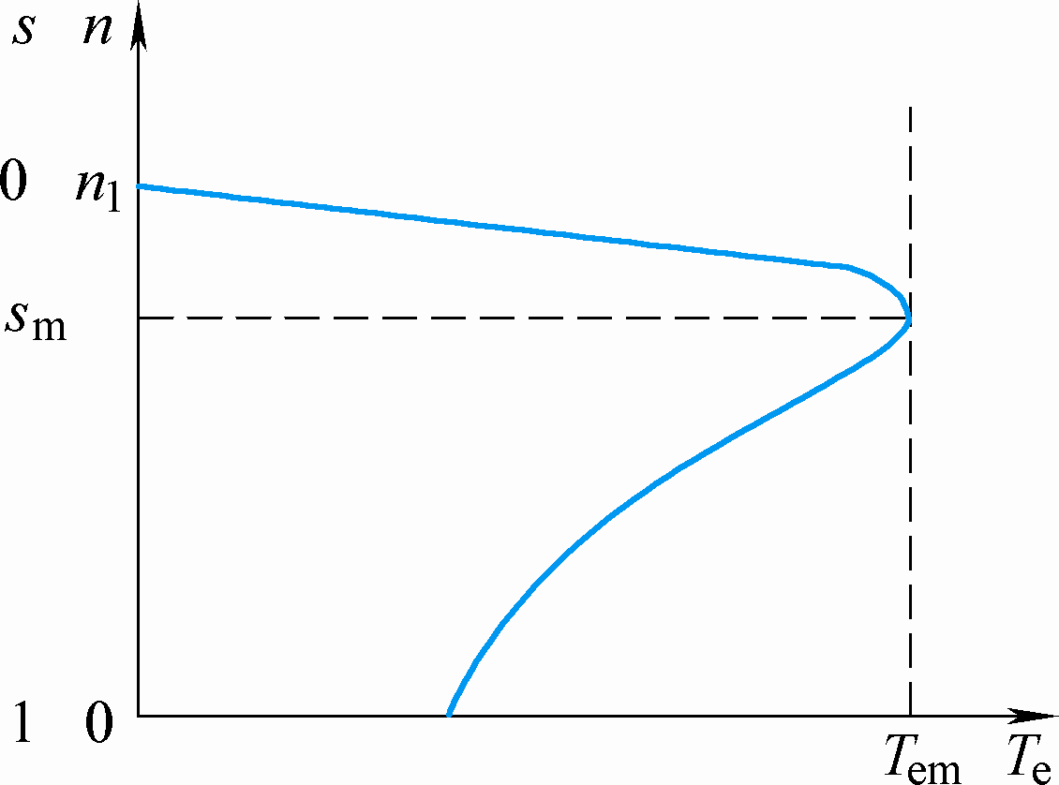
异步电动机的机械特性
异步电动机由额定电压、额定频率供电，且无外加电阻和电抗时的机械特性方程式，称作固有特性或自然特性。
图5-3 异步电动机的机械特性

Slide 19
5.1.2异步电动机的调速方法与气隙磁通
异步电动机的调速方法
所谓调速，就是人为地改变机械特性的参数，使电动机的稳定工作点偏离固有特性，工作在人为机械特性上，以达到调速的目的。

Slide 20
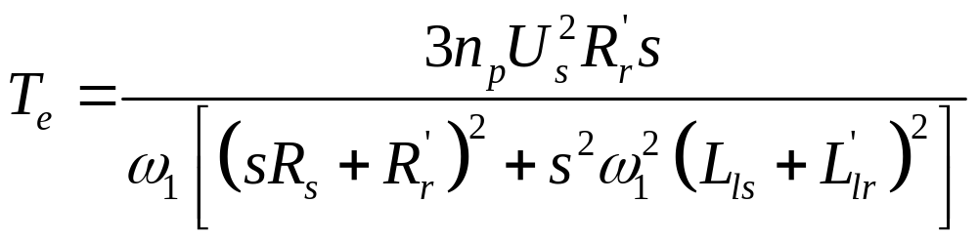
异步电动机的调速方法
由异步电动机的机械特性方程式
可知，能够改变的参数可分为3类：
电动机参数、电源电压和电源频率（或角频率）。

Slide 21
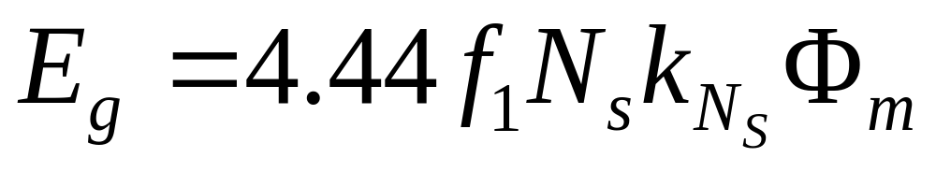
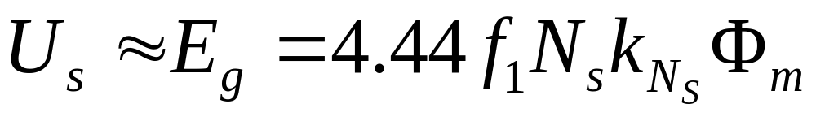
异步电动机的气隙磁通
三相异步电动机定子每相电动势的有效值
忽略定子绕组电阻和漏磁感抗压降

Slide 22
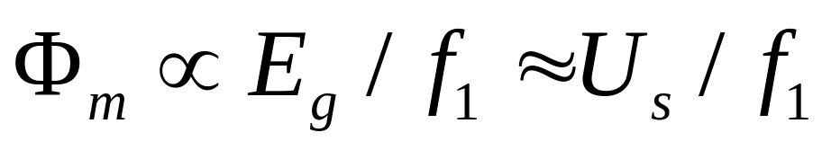
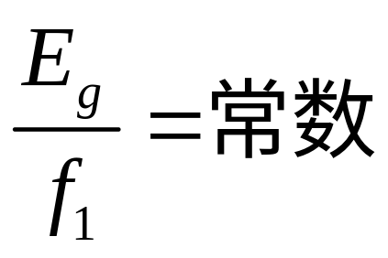
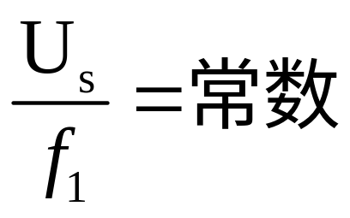
异步电动机的气隙磁通
气隙磁通
为了保持气隙磁通恒定，应使
或近似为

Slide 23
5.2 异步电动机调压调速
保持电源频率为额定频率，只改变定子电压的调速方法称作调压调速。
由于受电动机绝缘和磁路饱和的限制，定子电压只能降低，不能升高，故又称作降压调速。

Slide 24
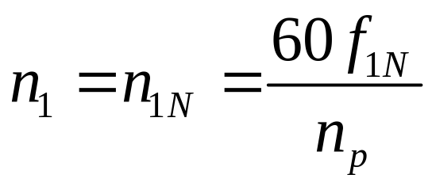
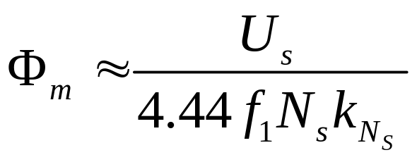
异步电动机调压调速
调压调速的基本特征：电动机同步转速保持额定值不变
气隙磁通
随定子电压的降低而减小，属于弱磁调速。

Slide 25
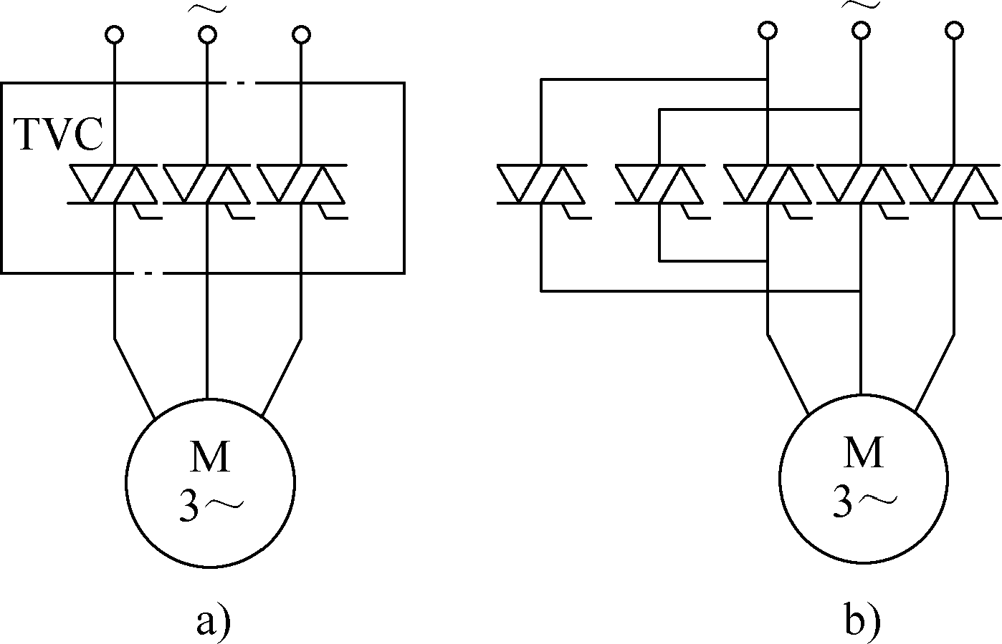
5.2.1 异步电动机调压调速的
主电路
TVC——双向晶闸管交流调压器
a) 不可逆电路
b) 可逆电路
图5-4 晶闸管交流调压器调速

Slide 26
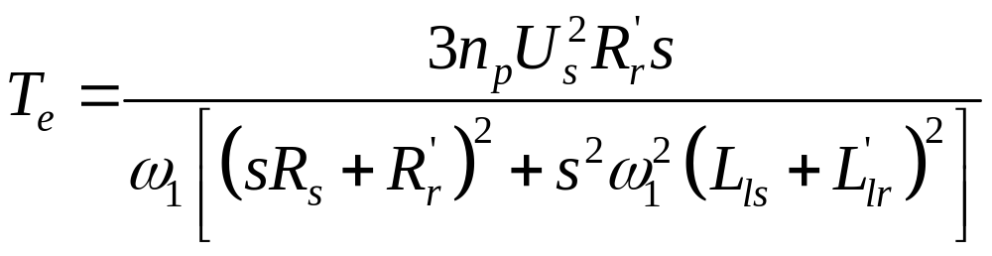

5.2.2 异步电动机调压调速
的机械特性
调压调速的机械特性表达式
可调
电磁转矩与定子电压的平方成正比

Slide 27
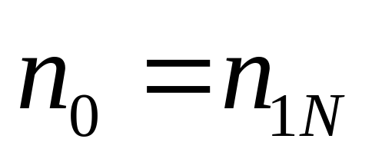
5.2.2 异步电动机调压调速
的机械特性
理想空载转速保持为同步转速不变
临界转差率保持不变

Slide 28
5.2.2 异步电动机调压调速
的机械特性
临界转矩
随定子电压的减小而成平方比地下降

Slide 29
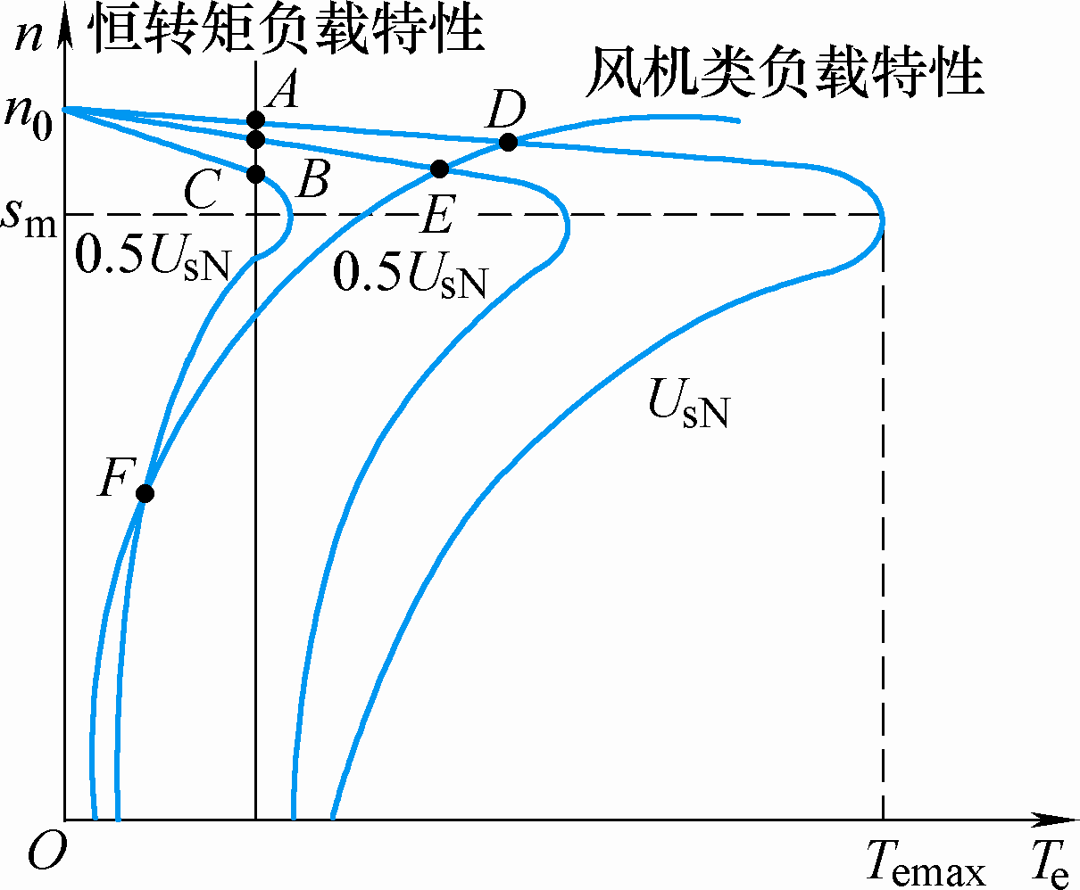
5.2.2 异步电动机调压调速
的机械特性
图5-5 异步电动机调压调速的机械特性

Slide 30
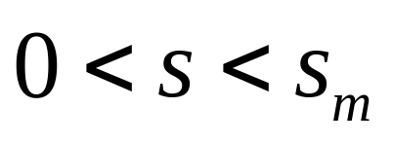
5.2.2 异步电动机调压调速
的机械特性
带恒转矩负载时，普通笼型异步电动机降压调速时的稳定工作范围为
调速范围有限，图中A、B、C为恒转矩负载在不同电压时的稳定工作点。
带风机类负载运行，调速范围可以稍大一些，图中D、E、F为风机类负载在不同电压时的稳定工作点。

Slide 31
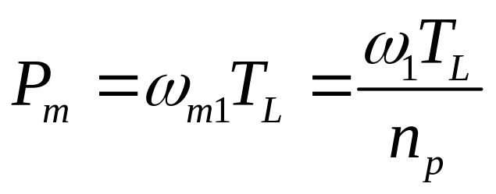
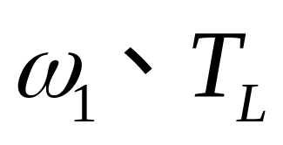
5.2.2 异步电动机调压调速
的机械特性
带恒转矩负载工作时，定子侧输入的电磁功率
均为常数
故电磁功率恒定不变，与转速无关。

Slide 32
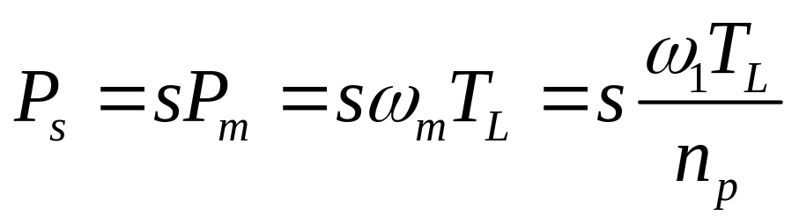
5.2.2 异步电动机调压调速
的机械特性
转差功率
随着转差率的加大而增加。
带恒转矩负载的降压调速就是靠增大转差功率、减小输出功率来换取转速的降低。
增加的转差功率全部消耗在转子电阻上，这就是转差功率消耗型的由来。

Slide 33
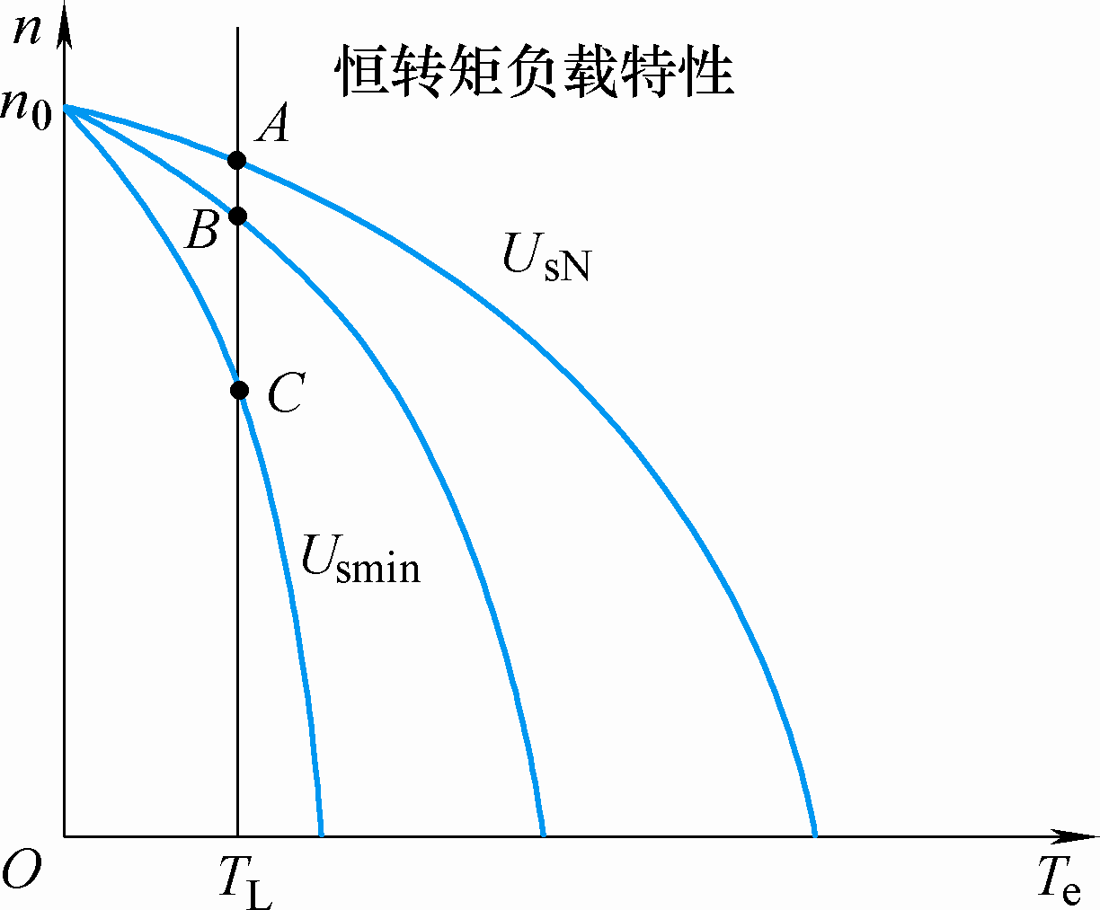
5.2.2 异步电动机调压调速
的机械特性
增加转子电阻值，临界转差率加大，可以扩大恒转矩负载下的调速范围，这种高转子电阻电动机又称作交流力矩电动机。
缺点是机械特性
较软。
图5-6 高转子电阻电动机（交流力矩电动机）在不同电压下的机械特性

Slide 34
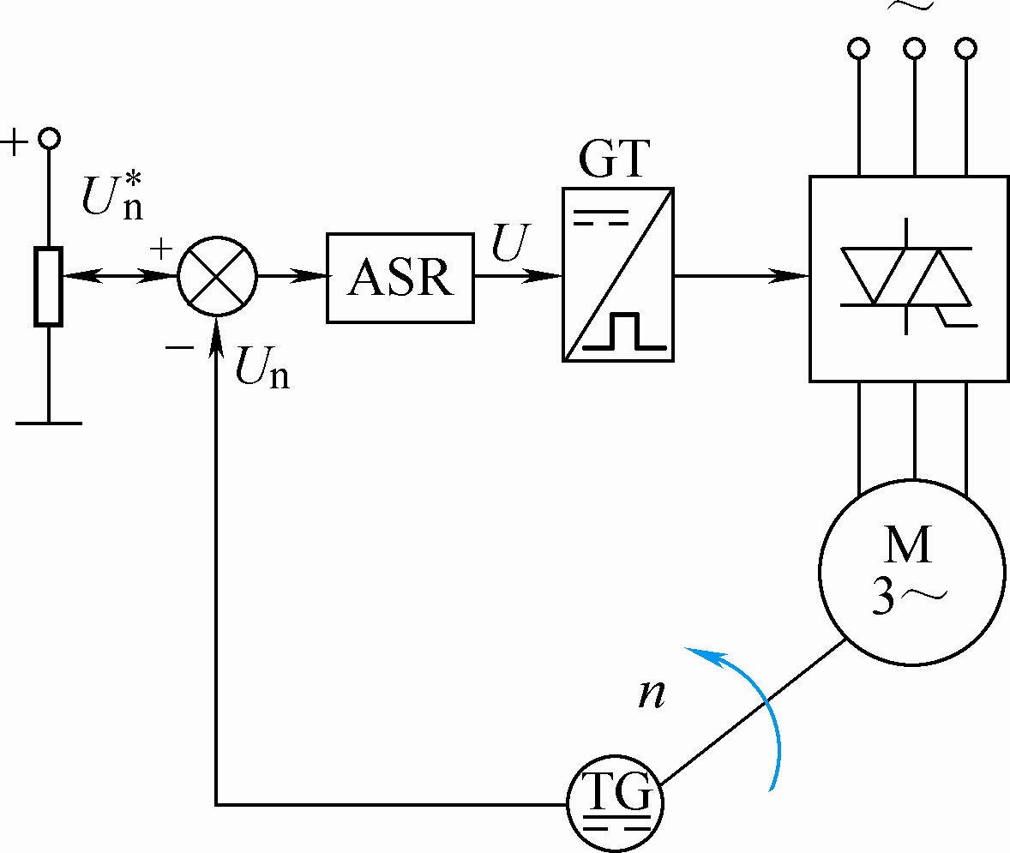
5.2.3 闭环控制的调压调速系统
要求带恒转矩负载的调压系统具有较大的调速范围时，往往须采用带转速反馈的闭环控制系统。
图5-7 带转速负反馈闭环控制的交流调压调速系统

Slide 35
5.2.3 闭环控制的调压调速系统
当系统带负载稳定时，如果负载增大或减小，引起转速下降或上升，反馈控制作用会自动调整定子电压，使闭环系统工作在新的稳定工作点。
按照反馈控制规律，将稳定工作点连接起来便是闭环系统的静特性。

Slide 36
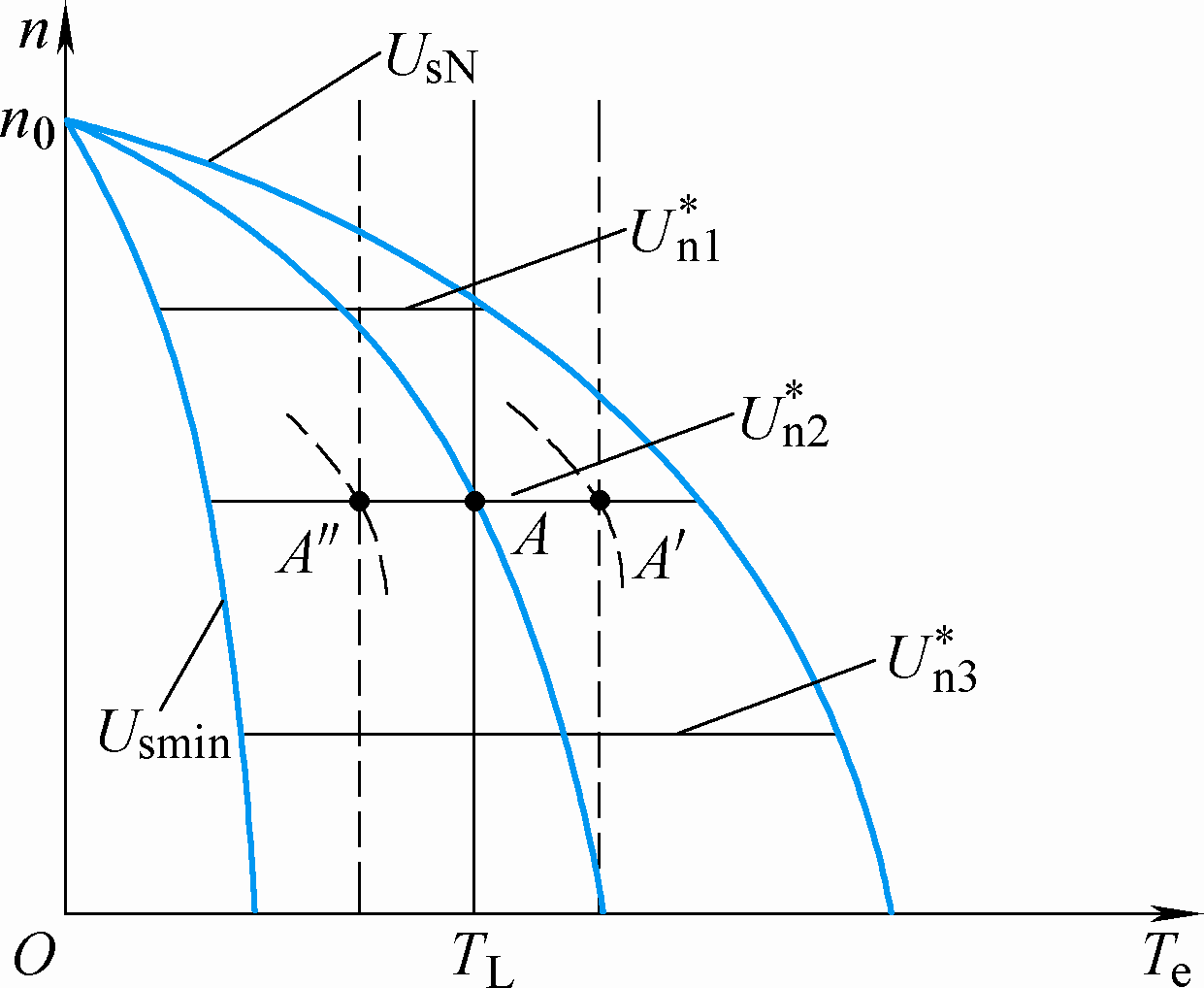
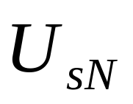
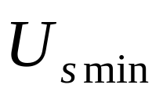
5.2.3 闭环控制的调压调速系统
静特性左右两边都有极限，它们是额定电压下的机械特性和最小输出电压下的机械特性。
图5-8 转速闭环控制的交流调压调速系统静特性

Slide 37
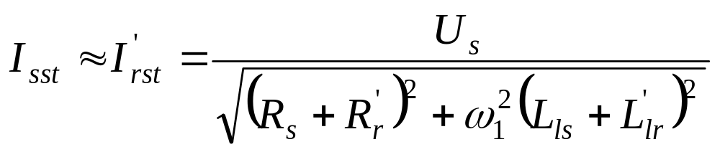
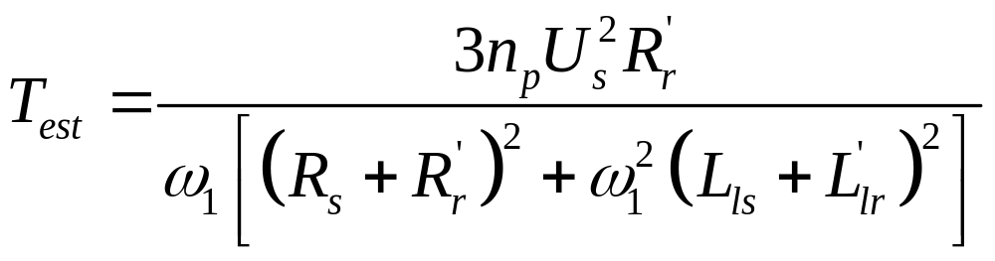
*5.2.4降压控制应用
三相异步电动机直接接电网起动时，起动电流比较大，而起动转矩并不大。

Slide 38
*5.2.4降压控制应用
中、大容量电动机的起动电流大，会使电网压降过大，影响其它用电设备的正常运行，甚至使该电动机本身根本起动不起来。
必须采取措施来降低其起动电流，常用的办法是降压起动。

Slide 39
*软起动器
当电压降低时，起动电流将随电压成正比地降低，从而可以避开起动电流冲击的高峰。
起动转矩与电压的平方成正比，起动转矩的减小将比起动电流的降低更多，降压起动时又会出现起动转矩不够的问题。
降压起动只适用于中、大容量电动机空载（或轻载）起动的场合。

Slide 40
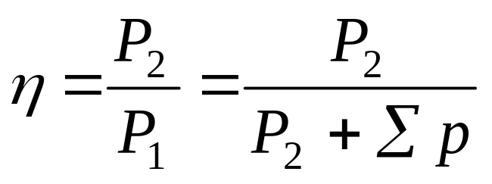
*5.2.4降压控制应用
三相异步电动机运行时的总损耗
电机的运行效率

Slide 41
*轻载降压运行
为了减少轻载时的能量损耗，降低定子电压可以降低气隙磁通，这样可以同时降低铁损和励磁电流。
过分降低电压和磁通，转子电流必然增大，定子电流反而可能增加，铁损的降低将被铜损的增加填补，效率反而更差了。
当负载转矩一定时，轻载降压运行有一个最佳电压值，此时效率最高。

Slide 42
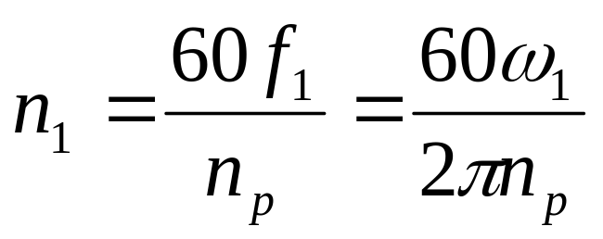
5.3 异步电动机变压变频调速
变压变频调速是改变异步电动机同步转速的一种调速方法，同步转速随频率而变化

Slide 43
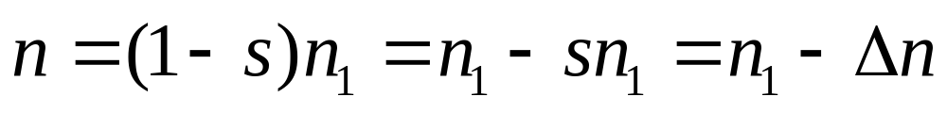
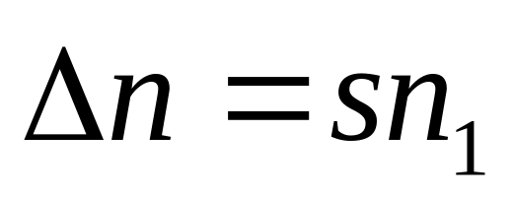
5.3.1 变压变频调速的基本原理
异步电动机的实际转速
稳态速降
随负载大小变化

Slide 44
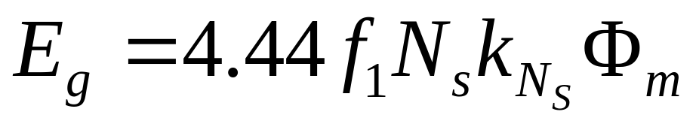
气隙磁通控制
只要控制
便可控制气隙磁通

Slide 45
基频以下调速
当异步电动机在基频（额定频率）以下运行时，如果磁通太弱，没有充分利用电机的铁心，是一种浪费；如果磁通过大，又会使铁心饱和，从而导致过大的励磁电流，严重时还会因绕组过热而损坏电机。
最好是保持每极磁通量为额定值不变。

Slide 46
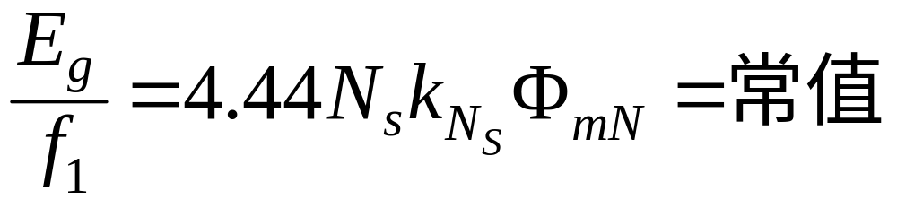
基频以下调速
当频率从额定值向下调节时，必须使
基频以下应采用电动势频率比为恒值的控制方式。

Slide 47
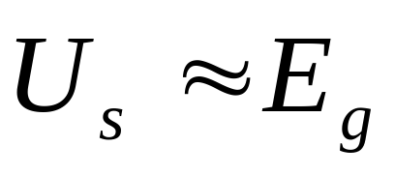
基频以下调速
恒压频比的控制方式
当电动势值较高时，忽略定子电阻和漏感压降，

Slide 48
基频以下调速
低频补偿（低频转矩提升）
低频时，定子电阻和漏感压降所占的份量比较显著，不能再忽略。
人为地把定子电压抬高一些，以补偿定子阻抗压降。
负载大小不同，需要补偿的定子电压也不一样。

Slide 49

基频以下调速
通常在控制软件中备有不同斜率的补偿特性，以供用户选择。
a——无补偿 b——带定子电压补偿
图5-9 恒压频比控制特性

Slide 50
基频以上调速
在基频以上调速时，频率从向上升高，受到电机绝缘耐压和磁路饱和的限制，定子电压不能随之升高，最多只能保持额定电压不变。
这将导致磁通与频率成反比地降低，使得异步电动机工作在弱磁状态。

Slide 51

变压变频调速
图5-10 异步电动机变压变频调速的控制特性

Slide 52

5.3.2 变压变频调速时的机械特性
基频以下采用恒压频比控制
异步电动机机械特性方程式改写为

Slide 53


基频以下调速
当s很小时，忽略上式分母中含s各项，
或

Slide 54

基频以下调速
对于同一转矩，转速降落基本不变
在恒压频比的条件下把频率向下调节时，机械特性基本上是平行下移的。

Slide 55

基频以下调速
临界转矩
随着频率的降低而减小。
当频率较低时，电动机带载能力减弱，采用低频定子压降补偿，适当地提高电压，可以增强带载能力。

Slide 56

基频以下调速
转差功率
与转速无关，故称作转差功率不变型。

Slide 57


基频以上调速
电压不能从额定值再向上提高，只能保持不变，机械特性方程式可写成
临界转矩表达式

Slide 58


基频以上调速
临界转差
当s很小时，忽略上式分母中含s各项
或

Slide 59

基频以上调速
带负载时的转速降落
对于相同的电磁转矩，角频率越大，转速降落越大，机械特性越软，与直流电动机弱磁调速相似。

Slide 60


基频以上调速
转差功率
带恒功率负载运行时
转差功率基本不变。

Slide 61

变压变频调速时的机械特性
图5-11 异步电动机变压变频调速机械特性

Slide 62
变压变频调速
在基频以下，由于磁通恒定，允许输出转矩也恒定，属于“恒转矩调速”方式。
在基频以上，转速升高时磁通减小，允许输出转矩也随之降低，由于转速上升，允许输出功率基本恒定，属于“近似的恒功率调速”方式。

Slide 63
5.3.3 基频以下电压补偿控制
在基频以下运行时，采用恒压频比的控制方法具有控制简便的优点。
但负载的变化时定子压降不同，将导致磁通改变，须采用定子电压补偿控制。
根据定子电流的大小改变定子电压，以保持磁通恒定。

Slide 64

5.3.3 基频以下电压补偿控制
为了使参考极性与电动状态下的实际极性相吻合，感应电动势采用电压降的表示方法，由高电位指向低电位。
图5-12 异步电动机等值电路和感应电动势

Slide 65



三种磁通
气隙磁通在定子每相绕组中的感应电动势
定子全磁通在定子每相绕组中的感应电动势
转子全磁通在定子每相绕组中的感应电动势

Slide 66


恒定子磁通控制
保持定子磁通恒定：
常值
定子电动势不好直接控制，能够直接控制的只有定子电压，按
补偿定子电阻压降，就能够得到恒定子磁通。

Slide 67


恒定子磁通控制
忽略励磁电流，转子电流
电磁转矩

Slide 68
恒定子磁通控制
恒压频比控制时的转矩式
两式相比可知，恒定子磁通控制时转矩表达式的分母小于恒压频比控制特性中的同类项。
当转差率s相同时，采用恒定子磁通控制方式的电磁转矩大于恒压频比控制方式。

Slide 69


恒定子磁通控制
临界转差率
临界转矩
频率变化时，恒定子磁通控制的临界转矩恒定不变 。

Slide 70
恒定子磁通控制
比较可知
恒定子磁通控制的临界转差率大于恒压频比控制方式。
恒定子磁通控制的临界转矩也大于恒压频比控制方式。

Slide 71


恒气隙磁通控制
保持气隙磁通恒定：
常值
定子电压
除了补偿定子电阻压降外，还应补偿定子漏抗压降。

Slide 72


恒气隙磁通控制
转子电流
电磁转矩

Slide 73


恒气隙磁通控制
临界转差率
临界转矩
与恒定子磁通控制方式相比较，恒气隙磁通控制方式的临界转差率和临界转矩更大，机械特性更硬。

Slide 74


恒转子磁通控制
保持转子磁通恒定：
常值
定子电压
除了补偿定子电阻压降外，还应补偿定子和转子漏抗压降。

Slide 75


恒转子磁通控制
转子电流
电磁转矩

Slide 76
恒转子磁通控制
机械特性完全是一条直线，可以获得和直流电动机一样的线性机械特性，这正是高性能交流变频调速所要求的稳态性能。

Slide 77

不同控制方式下的机械特性
a）恒压频比控制
b）恒定子磁通控制
c）恒气隙磁通控制
d）恒转子磁通控制
图5-13 异步电动机在不同控制方式下的机械特性

Slide 78
不同控制方式的比较
恒压频比控制最容易实现，它的变频机械特性基本上是平行下移，硬度也较好，能够满足一般的调速要求，低速时需适当提高定子电压，以近似补偿定子阻抗压降。

Slide 79
不同控制方式下的比较
恒定子磁通、恒气隙磁通和恒转子磁通的控制方式均需要定子电压补偿，控制要复杂一些。
恒定子磁通和恒气隙磁通的控制方式虽然改善了低速性能。但机械特性还是非线性的，仍受到临界转矩的限制。
恒转子磁通控制方式可以获得和直流他励电动机一样的线性机械特性，性能最佳。

Slide 80
5.4 电力电子变压变频器
异步电动机变频调速需要电压与频率均可调的交流电源，常用的交流可调电源是由电力电子器件构成的静止式功率变换器，一般称为变频器。

Slide 81
5.4 电力电子变压变频器
交-直-交变频器：先将恒压恒频的交流电整成直流，再将直流电逆变成电压与频率均为可调的交流，称作间接变频。
交-交变频器：将恒压恒频的交流电直接变换为电压与频率均为可调的交流电，无需中间直流环节，称作直接变频。

Slide 82

5.4 电力电子变压变频器
a）交-直-交变频器
b）交-交变频器
图5-14 变频器结构示意图

Slide 83
脉冲宽度调制技术
现代变频器中用得最多的控制技术是脉冲宽度调制（Pulse Width Modulation），简称PWM。
基本思想是控制逆变器中电力电子器件的开通或关断，输出电压为幅值相等、宽度按一定规律变化的脉冲序列，用这样的高频脉冲序列代替期望的输出电压。

Slide 84

5.4.1 PWM变频器主回路
图5-15 交-直-交变频器主回路结构图

Slide 85
5.4.1 PWM变频器主回路
左边是不可控整流桥，将三相交流电整流成电压恒定的直流电压。
右边是逆变器，将直流电压变换为频率与电压均可调的交流电。
中间的滤波环节是为了减小直流电压脉动而设置的。

Slide 86
5.4.1 PWM变频器主回路
主回路只有一套可控功率级，具有结构、控制方便的优点，采用脉宽调制的方法，输出谐波分量小。
缺点是当电动机工作在回馈制动状态时能量不能回馈至电网，造成直流侧电压上升，称作泵升电压。

Slide 87
直流母线供电
采用直流母线供电给多台逆变器，可以减少整流装置的电力电子器件，逆变器从直流母线上汲取能量，还可以通过直流母线来实现能量平衡，提高整流装置的工作效率。
当某个电动机工作在回馈制动状态时，直流母线能将回馈的能量送至其他负载，实现能量交换，有效地抑制泵升电压。

Slide 88

直流母线供电
图5-16 直流母线方式的变频器主回路结构图

Slide 89
5.4.2正弦波脉宽调制技术
以频率与期望的输出电压波相同的正弦波作为调制波，以频率比期望波高得多的等腰三角波作为载波。
由它们的交点确定逆变器开关器件的通断时刻，从而获得幅值相等、宽度按正弦规律变化的脉冲序列，这种调制方法称作正弦波脉宽调制（Sinusoidal pulse Width Modulation，简称SPWM）。

Slide 90

5.4.2 正弦波脉宽调制技术
a) 三相正弦调制波与双极性三角载波
b）、c）、d）三相电压
e）输出线电压
f）电动机相电压
图5-17 三相PWM逆变器双极性SPWM波形

Slide 91
*5.4.3 消除指定谐波PWM
普通的SPWM变频器输出电压带有一定的谐波分量，为降低谐波分量，减少电动机转矩脉动，可以采用直接计算各脉冲起始与终了相位的方法，以消除指定次数的谐波。
在SPWM的基础上衍生出的“消除指定次数谐波PWM”（SHEPWM，Selected Harmonics Elimination PWM）控制技术。

Slide 92

*5.4.3 消除指定谐波PWM
图5-18 变压变频器输出的相电压PWM波形

Slide 93


*5.4.3 消除指定谐波PWM
要消除第k次谐波分量，只须令
基波幅值为所要求的电压值

Slide 94
5.4.4 电流跟踪PWM（CFPWM）控制技术
为什么要使输出电流为正弦波？
电流跟踪PWM（CFPWM，Current Follow PWM）的控制方法是：在原来主回路的基础上，采用电流闭环控制，使实际电流快速跟随给定值。
在稳态时，尽可能使实际电流接近正弦波形，这就能比电压控制的SPWM获得更好的性能。

Slide 95

5.4.4 电流跟踪PWM（CFPWM）控制技术
图5-19 电流滞环跟踪控制的A相原理图

Slide 96
5.4.4 电流跟踪PWM（CFPWM）控制技术
电流控制器是带滞环的比较器，环宽为2h。将给定电流与输出电流进行比较，电流偏差超过±h时，经滞环控制器HBC控制逆变器上（或下）桥臂的功率器件动作。

Slide 97

5.4.4 电流跟踪PWM（CFPWM）控制技术
电流滞环跟踪控制方法的精度高、响应快，且易于实现。但功率开关器件的开关频率不定。
图5-20 电流滞环跟踪控制时的三相电流波形与相电压PWM波形

Slide 98
5.4.4 电流跟踪PWM（CFPWM）控制技术
电流跟踪控制的精度与滞环的宽度有关，同时还受到功率开关器件允许开关频率的制约。
当环宽选得较大时，开关频率低，但电流波形失真较多，谐波分量高；
如果环宽小，电流跟踪性能好，但开关频率却增大了。
实际使用中，应在器件开关频率允许的前提下，尽可能选择小的环宽。

Slide 99
5.4.5 电压空间矢量PWM（SVPWM）控制技术
把逆变器和交流电动机视为一体，以圆形旋转磁场为目标来控制逆变器的工作，这种控制方法称作“磁链跟踪控制”，磁链轨迹的控制是通过交替使用不同的电压空间矢量实现的，所以又称“电压空间矢量PWM（SVPWM，Space Vector PWM）控制”。

Slide 100


空间矢量的定义
交流电动机绕组的电压、电流、磁链等物理量都是随时间变化的，如果考虑到它们所在绕组的空间位置，可以定义为空间矢量。
定义三相定子电压空间矢量
k为待定系数，是实际
值折算到空间的系数

Slide 101




空间矢量的合成
三相合成矢量
的合成矢量
图5-21 电压空间矢量

Slide 102


空间矢量的定义
定子电流空间矢量
定子磁链空间矢量

Slide 103


空间矢量表达式
空间矢量功率表达式
共轭矢量

Slide 104




空间矢量表达式
考虑到
三相瞬时功率
按空间矢量功率与三相瞬时功率相等的原则

Slide 105



空间矢量表达式

Slide 106

空间矢量表达式
当定子相电压为三相平衡正弦电压时，三相合成矢量

Slide 107

空间矢量表达式
以电源角频率为角速度作恒速旋转的空间矢量，幅值
在三相平衡正弦电压供电时，若电动机转速已稳定，则定子电流和磁链的空间矢量的幅值恒定，以电源角频率为电气角速度在空间作恒速旋转。

Slide 108



电压与磁链空间矢量的关系
合成空间矢量表示的定子电压方程式
忽略定子电阻压降，定子合成电压与合成磁链空间矢量的近似关系为
或

Slide 109


电压与磁链空间矢量的关系
当电动机由三相平衡正弦电压供电时，电动机定子磁链幅值恒定，其空间矢量以恒速旋转，磁链矢量顶端的运动轨迹呈圆形（简称为磁链圆）。
定子磁链矢量
定子电压矢量

Slide 110


电压与磁链空间矢量的关系
图5-22 旋转磁场与电压空间矢量的运动轨迹
图5-23 电压矢量圆轨迹

Slide 111

电压空间矢量 （当电源为变频器时）
直流电源中点O’和交流电动机中点O的电位不等，但合成电压矢量的表达式相等。
因此，三相合成电压空间矢量与参考点无关。

Slide 112



8个基本空间矢量
PWM逆变器共有8种工作状态
当

Slide 113



8个基本空间矢量
当
依此类推，可得8个基本空间矢量 。

Slide 114





8个基本空间矢量
6个有效工作矢量
幅值为
空间互差
2个零矢量

Slide 115

基本电压空间矢量图
图5-24 基本电压空间矢量图

Slide 116


正六边形空间旋转磁场
6个有效工作矢量
顺序分别作用△t时间，并使
每个有效工作矢量作用
6个有效工作矢量完成一个周期，输出基波电压角频率

Slide 117



正六边形空间旋转磁场
定子磁链矢量的增量
k=1,2,3,4,5,6
定子磁链矢量运动方向与电压矢量相同，增量的幅值等于

Slide 118


正六边形空间旋转磁场
定子磁链矢量的运动轨迹为
图5-25 定子磁链矢量增量

Slide 119

正六边形空间旋转磁场
在一个周期内，6个有效工作矢量顺序作用一次，定子磁链矢量是一个封闭的正六边形。
图5-26 正六边形定子磁链轨迹

Slide 120

正六边形空间旋转磁场
正六边形定子磁链的大小与直流侧电压成正比，而与电源角频率成反比。

Slide 121

正六边形空间旋转磁场
在基频以下调速时，应保持正六边形定子磁链的最大值恒定。
若直流侧电压恒定，则ω₁越小时， △t越大，势必导致
增大。

Slide 122

正六边形空间旋转磁场
要保持正六边形定子磁链不变，必须使
在变频的同时必须调节直流电压，造成了控制的复杂性。

Slide 123

正六边形空间旋转磁场
有效的方法是插入零矢量
当零矢量作用时，定子磁链矢量的增量
表明定子磁链矢量停留不动。

Slide 124




正六边形空间旋转磁场
有效工作矢量作用时间
零矢量作用时间
当
定子磁链矢量的增量为

Slide 125

正六边形空间旋转磁场
在时间△t₁段内，定子磁链矢量轨迹沿着有效工作电压矢量方向运行。
在时间△t₀段内，零矢量起作用，定子磁链矢量轨迹停留在原地，等待下一个有效工作矢量的到来。
正六边形定子磁链的最大值

Slide 126

正六边形空间旋转磁场
在直流电压不变的条件下，要保持
恒定，只要使△t₁为常数即可。
输出频率越低，△t越大，零矢量作用时间△t₀也越大，定子磁链矢量轨迹停留的时间越长。
由此可知，零矢量的插入有效地解决了定子磁链矢量幅值与旋转速度的矛盾。

Slide 127
期望电压空间矢量的合成
六边形旋转磁场带有较大的谐波分量，这将导致转矩与转速的脉动。
要获得更多边形或接近圆形的旋转磁场，就必须有更多的空间位置不同的电压空间矢量以供选择。
PWM逆变器只有8个基本电压矢量，能否用这8个基本矢量合成出其他多种不同的矢量呢？

Slide 128
期望电压空间矢量的合成
按空间矢量的平行四边形合成法则，用相邻的两个有效工作矢量合成期望的输出矢量，这就是电压空间矢量PWM（SVPWM）的基本思想。
按6个有效工作矢量将电压矢量空间分为对称的六个扇区，当期望输出电压矢量落在某个扇区内时，就用与期望输出电压矢量相邻的2个有效工作矢量等效地合成期望输出矢量。

Slide 129


期望电压空间矢量的合成
按6个有效工作矢量将电压矢量空间分为对称的六个扇区，每个扇区对应
图5-27 电压空间矢量的6个扇区

Slide 130





期望电压空间矢量的合成
基本电压空间矢量
的线性组合构成期望的电压矢量
期望输出电压矢量与扇区起始边的夹角
图5-28 期望输出电压矢量的合成

Slide 131



期望电压空间矢量的合成
在一个开关周期 T₀
的作用时间
的作用时间
合成电压矢量
图5-28 期望输出电压矢量的合成

Slide 132




期望电压空间矢量的合成
由正弦定理可得
解得
零矢量的作用时间

Slide 133




期望电压空间矢量的合成
两个基本矢量作用时间之和应满足
当
输出电压矢量最大幅值

Slide 134



期望电压空间矢量的合成
当定子相电压为三相平衡正弦电压时，三相合成矢量幅值
基波相电压最大幅值
基波线电压最大幅值

Slide 135


期望电压空间矢量的合成
SPWM的基波线电压最大幅值为
两者之比
SVPWM方式的逆变器输出线电压基波最大值为直流侧电压，比SPWM逆变器输出电压最多提高了约15%。

Slide 136
SVPWM的实现
通常以开关损耗和谐波分量都较小为原则，来安排基本矢量和零矢量的作用顺序，一般在减少开关次数的同时，尽量使PWM输出波型对称，以减少谐波分量。

Slide 137
零矢量集中的实现方法
按照对称原则，将两个基本电压矢量的作用时间平分为二后，安放在开关周期的首端和末端。
零矢量的作用时间放在开关周期的中间，并按开关次数最少的原则选择零矢量。
在一个开关周期内，有一相的状态保持不变，从一个矢量切换到另一个矢量时，只有一相状态发生变化，因而开关次数少，开关损耗小。

Slide 138

零矢量集中的实现方法
图5-29 零矢量集中的SVPWM实现

Slide 139
零矢量分散的实现方法
将零矢量平均分为4份，在开关周期的首、尾各放1份，在中间放两份。
将两个基本电压矢量的作用时间平分为二后，插在零矢量间。
按开关次数最少的原则选择矢量。

Slide 140

零矢量分散的实现方法
图5-30 零矢量分布的SVPWM实现

Slide 141
零矢量分散的实现方法
每个周期均以零矢量开始，并以零矢量结束。
从一个矢量切换到另一个矢量时，只有一相状态发生变化。
在一个开关周期内，三相状态均各变化一次，开关损耗略大于零矢量集中的方法。

Slide 142

SVPWM控制的定子磁链
将占据π/3的定子磁链矢量轨迹等分为N个小区间，每个小区间所占的时间
定子磁链矢量轨迹为正6N边形，轨迹更接近于圆，谐波分量小，能有效减小转矩脉动。

Slide 143



SVPWM控制的定子磁链
在每个小区间内，定子磁链矢量的增量为
非基本电压矢量，必须用两个基本矢量合成。
图5-31 期望的定子磁链矢量轨迹

Slide 144



SVPWM控制的定子磁链
为了产生
定子磁链矢量的增量为

Slide 145


7步完成的定子磁链
图5-32定子磁链矢量的运动的7步轨迹

Slide 146


SVPWM控制的定子磁链
定子磁链矢量轨迹
弧度内实际的定子
磁链矢量轨迹
图5-33 N=4时，实际的定子磁链矢量轨迹

Slide 147


SVPWM控制的定子磁链
定子磁链矢量轨迹
弧度的定子
磁链矢量轨迹
图5-34 定子旋转磁链矢量轨迹

Slide 148
SVPWM控制的定子磁链
实际的定子磁链矢量轨迹在期望的磁链圆周围波动。N越大，磁链轨迹越接近于圆，但开关频率随之增大。
由于N是有限的，所以磁链轨迹只能接近于圆，而不可能等于圆。

Slide 149
SVPWM控制的特点
8个基本输出矢量，6个有效工作矢量和2个零矢量，在一个旋转周期内，每个有效工作矢量只作用1次的方式，生成正6边形的旋转磁链，谐波分量大，导致转矩脉动。
用相邻的2个有效工作矢量，合成任意的期望输出电压矢量，使磁链轨迹接近于圆。开关周期越小，旋转磁场越接近于圆，但功率器件的开关频率将提高。

Slide 150
SVPWM控制的特点
用电压空间矢量直接生成三相PWM波，计算简便。
与一般的SPWM相比较，SVPWM控制方式的输出电压最多可提高15%。

Slide 151
*5.4.6 交流PWM变频器-异步电动机系统的特殊问题
PWM变频器的输出电压为等幅不等宽的脉冲序列，该脉冲序列可分解为基波和一系列谐波分量。
基波产生恒定的电磁转矩，而谐波分量则带来一些负面效应。

Slide 152

转矩脉动
一般使PWM波正负半波镜对称和1/4周期对称，则三相对称的电压PWM波可用傅氏级数表示

Slide 153

转矩脉动
当谐波次数k是3的整数倍时，谐波电压为零序分量，不产生该次谐波电流。因此，三相电流可表示为

Slide 154


转矩脉动
三相感应电动势近似为正弦波
图5-35 单相等效电路

Slide 155

转矩脉动
基波感应电动势与k次谐波电流传输的瞬时功率

Slide 156

转矩脉动
k次谐波电流产生的电磁转矩

Slide 157

转矩脉动
k次谐波电流产生的电磁转矩

Slide 158
转矩脉动
5次和7次谐波电流产生6次的脉动转矩，11次和13次谐波电流产生12次的脉动转矩。
在PWM控制时，应抑制这些谐波分量。
当k继续增大时，谐波电流较小，脉动转矩不大，可忽略不计。

Slide 159

电压变化率
当电动机由三相平衡电压供电时，线电压的变化率

Slide 160


电压变化率
采用PWM方式供电时，线电压的跳变在瞬间完成，幅值为
因此，
很大
在电动机绕组的匝间和轴间产生较大的漏电流，不利于电动机的正常运行。
采用多重化技术，可有效降低电压变化率，但变频器主回路和控制将复杂得多。

Slide 161
能量回馈与泵升电压
采用不可控整流的交-直-交变频器，能量不能从直流侧回馈至电网，交流电动机工作在发电制动状态时，能量从电动机侧回馈至直流侧，导致直流电压上升，称为泵升电压。
电动机储存的动能较大、制动时间较短或电动机长时间工作在发电制动状态时，泵升电压很高，严重时将损坏变频器。

Slide 162
泵升电压的限制
在直流侧并入一个制动电阻，当泵升电压达到一定值时，开通与制动电阻相串联的功率器件，通过制动电阻释放电能，以降低泵升电压。
在直流侧并入一组晶闸管有源逆变器或采用PWM可控整流，当泵升电压升高时，将能量回馈至电网，以限制泵升电压。

Slide 163

泵升电压的限制
图5-36 带制动电阻的交-直-交变频器主回路

Slide 164

泵升电压的限制
图5-37 直流侧并晶闸管有源逆变器的交-直-交变频器主回路

Slide 165

泵升电压的限制
图5-38 PWM可控整流的交-直-交变频器主回路

Slide 166
对电网的污染
由于直流侧存在较大的滤波电容，只有当输入交流线电压幅值大于电容电压时，才有充电电流流通，交流电压低于电容电压时，电流便终止。
电流波形具有较大的谐波分量，使电源受到污染。

Slide 167

对电网的污染
图5-39 电网侧输入电流波形

Slide 168
5.5 转速开环变压变频调速系统
对于风机、水泵等调速性能要求不高的负载，可以根据电动机的稳态模型，采用转速开环电压频率协调控制的方案。
通用变频器控制系统
可以和通用的笼型异步电动机配套使用。
具有多种可供选择的功能，适用于各种不同性质的负载。

Slide 169

5.5.1 转速开环变压变频调速系统结构
由于系统本身没有自动限制起制动电流的作用，频率设定必须通过给定积分算法产生平缓的升速或降速信号，

Slide 170

电压--频率特性
电压/频率特性
当实际频率大于或等于额定频率时，只能保持额定电压不变。而当实际频率小于额定频率时，一般是带低频补偿的恒压频比控制。

Slide 171

系统结构
图5-40 转速开环变压变频调速系统

Slide 172

5.5.2 系统实现
系统硬件包括：
主电路、驱动电路、微机控制电路、信号采集与故障综合电路。
图5-41 数字控制通用变频器-异步电动机调速系统硬件原理图

Slide 173
5.6 转速闭环转差频率控制的变压变频调速系统
转速开环变频调速系统可以满足平滑调速的要求，但静、动态性能不够理想。
采用转速闭环控制可提高静、动态性能，实现稳态无静差。
需增加转速传感器、相应的检测电路和测速软件等。
转速闭环转差频率控制的变压变频调速是基于异步电动机稳态模型的转速闭环控制系统。

Slide 174

5.6.1 转差频率控制的基本概念及特点
异步电动机恒气隙磁通的电磁转矩公式
将

Slide 175


转差频率控制的基本概念及特点
代入电磁转矩公式 ，得
电机结构常数

Slide 176



转差频率控制的基本概念及特点
定义转差角频率
电磁转矩
转差率s较小，转矩可近似表示

Slide 177
转差频率控制的基本思想
保持气隙磁通不变，在s值较小的稳态运行范围内，异步电动机的转矩就近似与转差角频率成正比。
在保持气隙磁通不变的前提下，可以通过控制转差角频率来控制转矩，这就是转差频率控制的基本思想。

Slide 178


转差频率控制的基本思想
临界转差
最大转矩（临界转矩）

Slide 179


转差频率控制的基本思想
要保证系统稳定运行，必须使
在转差频率控制系统中，系统允许的最大转差频率小于临界转差频率

Slide 180

转差频率控制的基本规律
用转差频率来控制转矩，是转差频率控制的基本规律之一。
图5-42 恒气隙磁通控制的机械特性

Slide 181

转差频率控制的基本思想
如何保持气隙磁通恒定，是转差频率控制系统要解决的第二个问题。
保持气隙磁通恒定，异步电动机定子电压
必须采用定子电压补偿控制，以抵消定子电阻和漏抗的压降。

Slide 182


转差频率控制的基本思想
定子电压补偿应该是幅值和相位的补偿，但控制系统复杂。
忽略电流相量相位变化的影响，仅采用幅值补偿，则电压–频率特性为
其中

Slide 183
转差频率控制的基本思想
高频时，定子漏抗压降占主导地位，可忽略定子电阻，简化为
电压—频率特性近似呈线性；
低频时，定子电阻的影响不可忽略，曲线呈现非线性性质。

Slide 184

转差频率控制的基本思想
高频时，近似呈线性；
低频时，呈非线性。
图5-43 定子电压补偿控制的电压–频率特性

Slide 185

转差频率控制的规律
转矩基本上与转差频率成正比，条件是气隙磁通不变，且
在不同的定子电流值时，按定子电压补偿控制的电压–频率特性关系控制定子电压和频率，就能保持气隙磁通恒定。

Slide 186

5.6.2 转差频率控制系统结构及性能分析
图5-44 转差频率控制的转速闭环变压变频调速系统结构原理图

Slide 187

系统结构
两个转速反馈:
转速外环为负反馈，ASR为转速调节器，一般选用PI调节器，转速调节器ASR的输出转差频率给定相当于电磁转矩给定。
内环为正反馈，将转速调节器ASR的输出信号转差频率给定与实际转速相加，得到定子频率给定信号

Slide 188


系统结构
由于正反馈是不稳定结构，必需设置转速负反馈外环，才能使系统稳定运行。
由给定频率和定子电流求得定子电压给定
控制PWM变频器。

Slide 189


起动过程
在t=0时，突加给定，转速调节器ASR很快进入饱和，输出为限幅值，转速和电流尚未建立，给定定子频率
定子电压

Slide 190


起动过程
当t=t₁时，电流达到最大值，起动电流等于最大的允许电流
起动转矩等于系统最大的允许输出转矩

Slide 191

起动过程
随着电流的建立和转速的上升，定子电压和频率上升，转差频率不变
起动电流和起动转矩也不变，电动机在允许的最大输出转矩下加速运行。
转差频率控制变压变频调速系统通过最大转差频率间接限制了最大的允许电流。

Slide 192


起动过程
当t=t₂时，转速达到给定值，ASR开始退饱和，转速略有超调后，到达稳态
定子电压频率
转差频率与负载有关

Slide 193
起动过程
与直流调速系统相似，起动过程可分为转矩上升、恒转矩升速与转速调节三个阶段。
在恒转矩升速阶段内，转速调节器ASR不参与调节，相当于转速开环，在正反馈内环的作用下，保持加速度恒定。
转速超调后，ASR退出饱和，进入转速调节阶段，最后达到稳态。

Slide 194



加载过程
系统已进入稳定运行，转速等于给定值，电磁转矩等于负载转矩
定子电压频率
负载转矩增大为

Slide 195


加载过程
在负载转矩的作用下转速下降，正反馈内环的作用使定子电压频率下降，但在外环的作用下，给定转差频率上升，定子电压频率上升，电磁转矩增大，转速回升，到达新的稳态。

Slide 196

起动过程
图5-45 转差频率控制的转速闭环变压变频调速系统静态特性

Slide 197
5.6.3 最大转差频率的计算
从理论上说，只要使系统最大的允许转差频率小于临界转差频率，
就可使系统稳定运行，并通过转差频率来控制电磁转矩。

Slide 198


最大转差频率的计算
最大转差频率与起动电流和起动转矩有关。
允许的过流倍数
要求的起动转矩倍数

Slide 199

最大转差频率的计算
使系统具有一定的重载起动和过载能力，且起动电流小于允许电流，则最大转差频率
根据起动转矩倍数确定最大转差频率，然后，由最大转差频率求得过流倍数，并由此确定变频器主回路的容量。

Slide 200
5.6.4 转差频率控制系统的特点
转差频率控制系统突出的特点或优点
转差角频率与实测转速相加后得到定子频率。在调速过程中，实际频率随着实际转速同步地上升或下降，加、减速平滑。
在动态过程中转速调节器ASR饱和，系统以对应于最大转差频率的最大转矩起、制动，并限制了最大电流，保证了在允许条件下的快速性。

Slide 201
5.6.4 转差频率控制系统的特点
转速闭环转差频率控制的交流变压变频调速系统的性能还不能完全达到直流双闭环系统的水平，其原因如下：
（1）转差频率控制系统是基于异步电动机稳态模型的，所谓的“保持磁通恒定”的结论也只在稳态情况下才能成立。在动态中难以保持磁通恒定，这将影响到系统的动态性能。

Slide 202
5.6.4 转差频率控制系统的特点
（2）压频函数中只抓住了定子电流的幅值，没有控制到电流的相位，而在动态中电流的相位也是影响转矩变化的因素。
（3）频率与转速同步升降，这本是转差频率控制的优点。然而，如果转速检测信号不准确或存在干扰，也就会直接给频率造成误差，因为所有这些偏差和干扰都以正反馈的形式毫无衰减地传递到频率控制信号上来了。

Slide 203
5.6.4 转差频率控制系统的特点
要进一步提高异步电动机调速性能，必须从异步电动机动态模型出发，研究其控制规律，高动态性能的异步电动机调速系统将在第6章作详细的讨论。

